Slide 1
Antropologia del Mediterraneo
Proff. Paola Sacchi e Pier Paolo Viazzo
A.A. 2020/21
Corsi di laurea in Scienze internazionali – Antropologia culturale e Etnologia

Slide 2
Lezione 13
Un “modello mediterraneo” di famiglia e matrimonio?
Studi storici e antropologici, dibattiti, implicazioni per il presente
Antropologia del Mediterraneo
Paola Sacchi – Pier Paolo Viazzo

Slide 3
Studi sulla famiglia nelle prime stagioni
dell’antropologia del Mediterraneo (1950-1975)
La famiglia è uno degli ambiti della struttura sociale su cui più si concentra l’attenzione dei pionieri dell’antropologia del Mediterraneo e dei loro primi allievi.
Un punto importante da notare è che le ricerche condotte sulla sponda nord – in Spagna, in Italia, in Grecia – sembrano rivelare una netta prevalenza, intorno alla metà del XX secolo, della famiglia nucleare “neolocale”.
Oltre al lavoro di Banfield (1958) su “Montegrano” si possono ricordare quelli di Pitt-Rivers (1954) in Andalusia e Davis (1973) a Pisticci in Lucania:
- A “Alcalá de la Sierra”, scrive Pitt-Rivers, gli abitanti “feel very strongly that every family should possess its own house, and to marry without setting up a separate home is regarded as a make-shift arrangement [una soluzione di fortuna]”: come recita un proverbio locale, “casada casa quiere”.
Davis riferisce che a Pisticci “the commonest domestic group is the nuclear family; at each marriage, ideally, a new household is set up”.
Julian A. Pitt-Rivers, 1954, The People of the Sierra, London, Weidenfeld & Nicholson.
Edward C. Banfield, 1958, The Moral Basis o a Backward Society, Glencoe, Ill., The Free Press.
John Davis , 1973, Land and Family in Pisticci, London, Athlone Press.
Antropologia del Mediterraneo
Paola Sacchi – Pier Paolo Viazzo

Slide 4
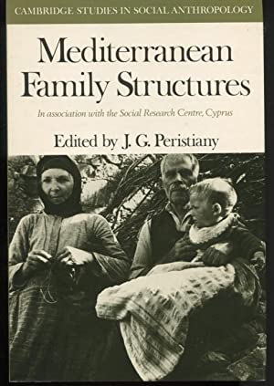
Strutture familiari nel Mediterraneo:
dalla famiglia estesa alla famiglia nucleare
Un volume curato nel 1976 ancora da John Peristiany (Mediterranean Family Structures) mostra che famiglie “estese” esistevano in area mediterranea, ma sembravano confinate ai Balcani e alla sponda sud-est.
Anche Peristiany, facendo un bilancio delle ricerche condotte nel quarto di secolo precedente, suggerisce nella sua Introduzione al volume che:
i legami di parentela che si estendono al di là della famiglia nucleare paiono essere “recessive rather than dominant characteristics. The nuclear family is flourishing. The Mediterranean extended households and lineage societies appear, increasingly, as relics from an undifferentiated world”.
Questa affermazione suggerisce l’esistenza di un processo di evoluzione in atto, da un predominio della famiglia estesa a un predominio della famiglie nucleare.
John G. Peristiany (a cura di), Mediterranean Family Structures, Cambridge, Cambridge University Press, 1976.
Antropologia del Mediterraneo
Paola Sacchi – Pier Paolo Viazzo

Slide 5
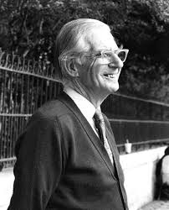
La storia della famiglia: una disciplina nuova e le sue scoperte
La caratterizzazione della famiglia estesa come “relitto da un mondo indifferenziato” si accorda bene con la visione dominante fino agli anni ’60-’70 nella sociologia della famiglia (e accettata supinamente dagli storici) secondo la quale l’industrializzazione e l’urbanizzazione avrebbero portato con sé un passaggio dalla famiglia “tradizionale” – estesa e patriarcale – alla moderna famiglia nucleare.
Tale visione viene scossa alle fondamenta dalle scoperte di due nuove discipline che iniziano a formarsi verso la fine degli anni ’50: la demografia storica e la storia della famiglia.
Lo storico Peter Laslett (1965) e il Cambridge Group scoprono che nell’Inghilterra rurale preindustriale la famiglia nucleare neolocale era (già) la norma.
Un volume che lo stesso Laslett cura nel 1972 insieme a Richard Wall (suo collega al Cambridge Group) stimola una grande quantità di studi che si propongono di stabilire se questo vale anche per altri paesi e altre parti del mondo.
Peter Laslett, 1965, The World We Have Lost, London, Methuen.
Peter Laslett & Richard Wall (eds.), 1972, Household and Family in Past Time, Cambridge, Cambridge University Press.
Peter Laslett (1915-2001) fondatore del Cambridge Group for the History of Population and Social Structure
Antropologia del Mediterraneo
Paola Sacchi – Pier Paolo Viazzo

Slide 6
Hajnal: modelli di matrimonio europei occidentali e orientali.
E l’Europa mediterranea’
Un altro studioso inglese di origine ungherese, lo statistico e demografo storico John Hajnal (1924-2008), scopre che dal Seicento fino alla prima guerra mondiale, a ovest di una “linea immaginaria” che congiungeva Leningrado/San Pietroburgo e Trieste il matrimonio era stato tardivo per uomini e donne ed era elevata la proporzione di coloro che non si sposavano per nulla, mentre a est il matrimonio era stato precoce e pressoché universale (v. slide seguente).
Queste scoperte indicavano che la mappa delle forme di famiglia e dei modelli matrimoniali nella storia europea – e mondiale – doveva essere ridisegnata sulla base di nuove e più approfondite ricerche.
L’Europa mediterranea, in particolare, era una terra incognita, anche se Hajnal (1965) sospettava che differenze considerevoli rispetto al modello nord-occidentale di matrimonio tardivo e ristretto “may probably be found not only as one proceeds eastward but on the southern edge of Europe as well”.
John Hajnal, 1965, “European Marriage Patterns in Perspective”, in D.V. Glass & D.E.C. Eversley (eds.), Population in History, London, Edward Arnold, pp. 101-143.
Antropologia del Mediterraneo
Paola Sacchi – Pier Paolo Viazzo

Slide 7
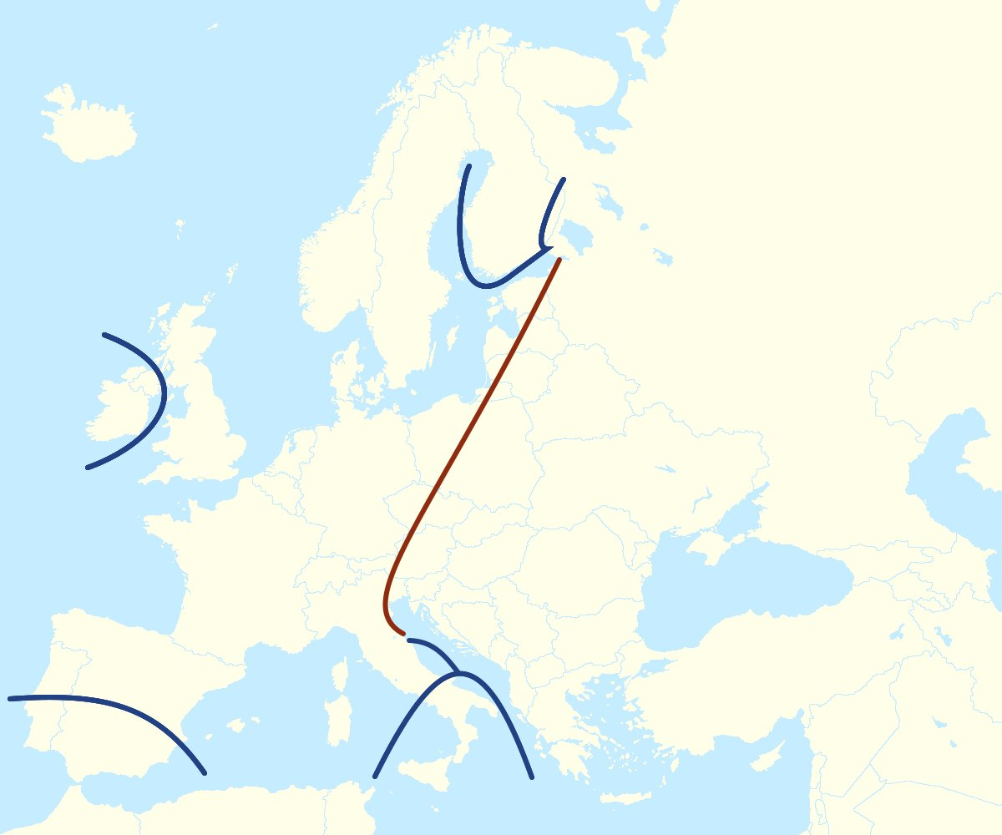
La “linea di Hajnal”
The Hajnal line is a border that links [Hajnal dice: “imaginary line running from”] Saint Petersburg, Russia and Trieste, Italy. In 1965, John Hajnal discovered it divides Europe into two areas characterized by different levels of nuptiality. To the west of the line, marriage rates and thus fertility were comparatively low and a significant minority of women married late or remained single; to the east of the line and in the Mediterranean and select pockets of Northwestern Europe, early marriage was the norm and high fertility was countered by high mortality.
Alla Hajnal line è dedicata anche una voce (con relativa cartina) di Wikipedia <https://en.wikipedia.org/wiki/Hajnal_line>
Antropologia del Mediterraneo
Paola Sacchi – Pier Paolo Viazzo

Slide 8
Famiglia e matrimonio in Toscana nella prima metà del ’400
I In un volume apparso nel 1978 gli storici D. Herlihy e C. Klapisch-Zuber , analizzando i dati su 60.000 famiglie toscane conservati nel Catasto fiorentino del 1427, scoprono che il matrimonio era molto precoce per le donne, mentre gli uomini si sposavano a età piuttosto avanzate, e che prevalevano nettamente le famiglie “congiunte”.
David Herlihy & Christiane Klapisch-Zuber, 1978. Les Toscans et leurs familles: une étude du catasto florentin de 1427, Paris, Presses de la Fondation Nationale des Sciences Politiques [trad.it. Bologna, Il Mulino, 1988].
 | Firenze | Città grandi | Città piccole | Campagna
Mogli | 17.96 | 17.92 | 17.93 | 18.36
Mariti | 29.95 | 27.40 | 26.39 | 25.63
Diff. media | 11.99 | 9.48 | 8.46 | 7.27
Fonte: Herlihy & Klapisch-Zuber 1978, p. 399
Antropologia del Mediterraneo
Paola Sacchi – Pier Paolo Viazzo

Slide 9
Un modello mediterraneo di famiglia e matrimonio distintivo
e di lunga durata?
Problema di interpretazione: variante toscana di un più generale modello medievale, oppure evidenza di un modello mediterraneo – diverso da quelli dell’Europa nord-occidentale e orientale – di lunga durata? In un famoso e influente articolo, Richard Smith (1981) si pronuncia a favore di quest’ultima alternativa, basandosi:
- sui risultati empirici di sue (allora) recentissime ricerche che indicavano che già nell’Inghilterra medievale l’età al matrimonio era stata tardiva sia per gli uomini sia per le donne e già prevaleva famiglia nucleare neolocale;
- su inferenze di carattere “culturale” suggerite dalla letteratura antropologica sul Mediterraneo.
Nei due anni seguenti, tesi molto vicine e convergenti vengono autorevolmente proposte da Hajnal (1982) e Laslett (1983).
Smith R., 1981. “The People of Tuscany and Their Families in the Fifteenth Century: Medieval or Mediterranean?”, Journal of Family History 6, pp. 107-128.
Hajnal J., 1982, “Two Kinds of Pre-Industrial Household Formation System”, Population and Development Review 8, pp. 449-494.
Laslett P., 1983, “Family and Household as Work Group and Kin Group: Areas of Traditional Europe Compared”, in R. Wall, J. Robin & P. Laslett (a cura di), Family Forms in Historic Europe, Cambridge, Cambridge University Press.
Antropologia del Mediterraneo
Paola Sacchi – Pier Paolo Viazzo

Slide 10
Il dibattito sul “modello mediterraneo”: le critiche
Agli inizi degli anni ’80 questi tre testi molto autorevoli propongono l’esistenza di un modello mediterraneo di nuzialità e di famiglia, caratterizzato da (a) elevata proporzione di gruppi domestici complessi patrivirilocali; (b) età al matrimonio precoce per le donne e piuttosto tardiva per gli uomini:
Questa tesi avanzate stimola un dibattito che si protrarrà per oltre un decennio e vedrà tra i suoi protagonisti non solo demografi storici ma anche un numero crescente di antropologi:
David Kertzer & Caroline Brettell, 1987, “Advances in Italian and Iberian Family History”, Journal of Family History 12, pp. 87-120.
Robert Rowland, 1987, “Nupcialidade, família, Mediterrâneo”, Boletín de la Asociación de Demografía Histórica 5.2. pp. 128-143.
Francesco Benigno, 1989, “The Southern Italian Family in the Early Modern Period”, Continuity and Change 4, pp. 165-194.
Francesco Benigno, 1989, “Famiglia meridionale e modelli anglosassoni”, Meridiana 6, pp. 29-61.
David S. Reher, 1991, “Marriage Patterns in Spain, 1887-1930”, Journal of Family History 16, pp. 7-30.
Riferimenti generali:
Pier Paolo Viazzo, 2003, “What’s so Special about the Mediterranean? Thirty Years of Research on Household and Family in Italy”, Continuity and Change 18, pp. 111-137.
Paola Sacchi & Pier Paolo Viazzo, “Household and Family”, in P. Horden & S. Kinoshita (a cura di), A Companion to Mediterranean History, Oxford & New York, Blackwell, 2014, pp. 234-249.
Antropologia del Mediterraneo
Paola Sacchi – Pier Paolo Viazzo

Slide 11
Una nuova geografia storica della famiglia sud-europea
I critici della tesi del “modello mediterraneo” – oltre ad accusare i suoi sostenitori di ignorare i dinamismi dei processi politici, economici e socio-culturali, trasformando la storia della famiglia in una histoire immobile – sostengono che le differenze tra Europa nord-occidentale e Europa mediterranea erano assai meno accentuate di quanto sostenuto da Smith, Laslett e Hajnal.
In particolare fanno leva su una scoperta inattesa: nel corso di tutta l’età moderna (XVI-XIX secolo) nelle regioni meridionali della penisola iberica e dell’Italia e nella Grecia insulare aveva (già) prevalso la famiglia nucleare, mentre nel settentrione di Portogallo, Spagna e Italia e nella Grecia di terraferma avevano prevale varie forme di famiglia complessa.
Viene così a disegnarsi una nuova geografia storica delle forme di famiglia nell’Europa mediterranea.
Questo punto è importante, non solo perché mette in discussione le generalizzazioni di Smith, ma anche perché mostra che le famiglie nucleari rinvenute dagli antropologi verso la metà del XX secolo non erano il prodotto di un recente processo evolutivo verso la modernità (come Peristiany lasciava invece trasparire nel 1976).
Antropologia del Mediterraneo
Paola Sacchi – Pier Paolo Viazzo

Slide 12
Il dibattito sul “modello mediterraneo”: la risposta di Smith e
l’ipotesi della nuclear hardship di Laslett
Nel 1990 Richard Smith propone arditamente per il contrasto regionale tra l’Europa nord-occidentale e l’area mediterranea nel suo complesso (sponda nord e sponda sud-est) una lunghissima stabilità temporale, portando a sostegno evidenza che si estende cronologicamente dall’Egitto in età romana fino al censimento algerino del 1966 passando per il catasto fiorentino del 1427, la Macedonia in età bizantina e i modelli matrimoniali e familiari di Ragusa/Dubrovnik tra il 1400 e il 1520.
Due anni prima Laslett aveva avanzato l’ipotesi (nuclear hardship hypothesis) che già in età pre-industriale in Inghilterra e nei paesi dell’Europa nord-occidentale, dove le famiglie nucleari erano dominanti, il ruolo assistenziale della collettività sarebbe stato della massima importanza, mentre l’aiuto fornito da familiari e parenti sarebbe stato di scarso peso; nei paesi dell’Europa orientale e mediterranea l’onere di sostenere gli anziani e i bisognosi sarebbe ricaduto essenzialmente sulla famiglia, anziché su istituzioni pubbliche quasi inesistenti prima dell’avvento, peraltro tardivo e incerto, dello “stato assistenziale”.
Peter Laslett, 1988, “Family, Kinship and Collectivity as Systems of Support in Pre-Industrial Europe: A Consideration of the ‘Nuclear-Hardship’ Hypothesis”, Continuity and Change 3, pp. 153-175.
Richard Smith, 1990, “Monogamy, Landed Property and Demographic Regimes in Pre-Industrial Europe: Regional Contrasts and Temporal Stabilities”, in J. Landers & V. Reynolds (a cura di), Fertility and Resources, Cambridge, Cambridge University Press, pp. 164-188.
Richard Smith
Antropologia del Mediterraneo
Paola Sacchi – Pier Paolo Viazzo

Slide 13
Modello “inglese” e modello “continentale” di assistenza
Uno dei pilastri su cui si fondava l’ipotesi di Laslett era la constatazione che la geografia della famiglia ridisegnata dalle ricerche storico-demografiche combaciava in larga misura con la geografia dell’assistenza che emergeva dalla letteratura storica, dominata dal contrasto tra il cosiddetto “modello inglese” di assistenza, già ben organizzato nella prima età moderna e di carattere quasi esclusivamente pubblico, e un “modello continentale” (particolarmente visibile nei paesi dell’Europa meridionale) che appariva al contrario frammentato e poco efficiente, con fondi e obiettivi limitati, e caratterizzato da un’assistenza fornita principalmente in ospedali.
Alcuni studiosi – fra i quali Peregrine Horden, lo storico del Mediterraneo che abbiamo già incontrato, e l’italiana Sandra Cavallo – contestano però la validità del contrasto tra “modello inglese” (europeo settentrionale) e “modello continentale” (europeo meridionale).
Peregrine Horden, Household care and informal networks., in The locus of care. Families, communities, institutions, and the provision of welfare since antiquity, a cura di P. Horden e R. Smith, London, Blackwell, 1998.
Sandra Cavallo, Family obligations and inequalities in access to care in Northern Italy, seventeenth to eighteenth centuries, in The locus of care, a cura di P. Horden e R. Smith.
Antropologia del Mediterraneo
Paola Sacchi – Pier Paolo Viazzo

Slide 14
Il ritorno inatteso del modello mediterraneo
Nel 1998, con la pubblicazione dei saggi di Horden e Cavallo, il “modello mediterraneo” sembrava ormai definitivamente smentito. Invece, proprio in quell’anno, appare un saggio di David Reher (in precedenza uno dei più autorevoli critici) che rilancia con grande forza la tesi dell’esistenza nel passato e della persistenza nel presente di un forte contrasto tra l’Europa nord-occidentale e l’Europa sud-occidentale (Portogallo, Spagna, Italia, Grecia, Francia meridionale)
Come indica il sottotitolo del suo articolo – “Persistent Contrasts” – la tesi di Reher è che una profonda linea di demarcazione tra nord e sud Europa non solo sia esistita nel passato ma persista nel presente, dal momento che i “legami familiari” (family ties) erano un tempo, e rimangono oggi, indiscutibilmente più forti nell’Europa meridionale che nei paesi settentrionali.
La cura degli anziani sembra rappresentare un test decisivo. Reher non ha dubbi che nell’Europa mediterranea la famiglia (intesa però come rete di parentela, non necessariamente come gruppo domestico) fosse più essenziale per il benessere o per la stessa sopravvivenza delle categorie più vulnerabili che non a latitudini più settentrionali, e che soprattutto la cura degli anziani ricadesse quasi esclusivamente sulla famiglia, come dimostra ad es. ancora oggi la proporzione assai più elevata di anziani che vivono in istituzioni nell’Europa del nord rispetto a quanto avviene in Italia, in Spagna, in Grecia o in Portogallo.
La sua tesi è che questa eredità del passato condizionerà anche il futuro (modello della path-dependency).
David S. Reher, 1998, “Family ties in Western Europe: persistent contrasts”, Population and Development Review 24, pp. 203-234.
Antropologia del Mediterraneo
Paola Sacchi – Pier Paolo Viazzo

Slide 15
Una “nuova cultura di famiglia” europea
o persistenza di differenze macroregionali?
La tesi di Reher: esistenza nel passato e persistenza nel presente – e forse nel futuro – di diverse “culture di famiglia” nelle varie macroregioni europee: famiglie “con legami forti” a sud, “con legani deboli” a nord.
Le opinioni non sono concordi, come dimostrano i contributi al volume di sintesi del progetto europeo Kinship and Social Security (KASS) dell’antropologa francese Martine Segalen (che ritiene che le differenze del passato abbiano lasciato posto a una “nuova cultura di famiglia” pan-europea) e mio (vicino alla tesi di Reher):
Martine Segalen, “The modern reality of kinship: sources and significance of new kinship forms in contemporary Europe”, in Family, kinship and state in contemporary Europe, vol. 3 (Perspectives on theory and policy), a cura di Patrick Heady e Martin Kohli, Frankfurt & New York, Campus Verlag, 2010, pp. 249-270.
Pier Paolo Viazzo, “Macro-regional differences in European kinship culture”, in Family, kinship and state in contemporary Europe, vol. 3 (Perspectives on theory and policy), a cura di Patrick Heady e Martin Kohli, Frankfurt & New York, Campus Verlag, 2010, pp. 271-294.
Antropologia del Mediterraneo
Paola Sacchi – Pier Paolo Viazzo

Slide 16
La tesi di Sabine Huebner: è esistito un modello mediterraneo
di famiglia e assistenza di lunghissimo periodo
L’articolo influentissimo di Reher lascia intravedere una lunga durata, e considera soltanto la sponda nord-occidentale del Mediterraneo. In un lavoro del 2011 e in un altro più recente (2017) la storica del mondo antico Sabine Huebner va oltre, e in un orizzonte di lunghissima durata sostiene che la prevalenza di gruppi domestici “estesi” riscontrata sulle due sponde del Mediterraneo dall’epoca romana fino a un passato recente ha avuto la sua ragion d’essere nelle funzioni assistenziali del gruppo domestico stesso (cura di anziani, orfani, malati).
Pur nella loro differenza (famiglia come rete di parenti anche non coresidenti, oppure famiglia come gruppo domestico?), questi due lavori dirigono l’attenzione sul ruolo della famiglia, e del “familismo”, come fonte di sicurezza sociale in area mediterranea – ieri, oggi, forse domani.
Huebner S.R., 2011, “Household Composition in the Ancient Mediterranean – What Do We Really Know?”, in B. Rawson (a cura di), A Companion to Families in the Greek and Roman Worlds, Oxford, Blackwell.
Huebner S.R., 2017, “A Mediterranean Family? A Comparative Approach to the Ancient World”, in S.R. Huebner & G. Nathan (a cura di), Mediterranean Families in Antiquity: Households, Extended Families, and Domestic Space, London & New York, Wiley.
Antropologia del Mediterraneo
Paola Sacchi – Pier Paolo Viazzo

Slide 17
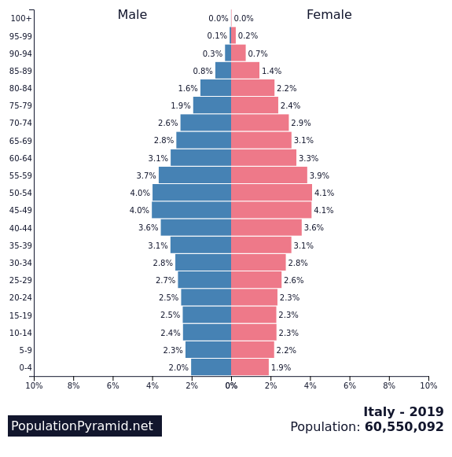
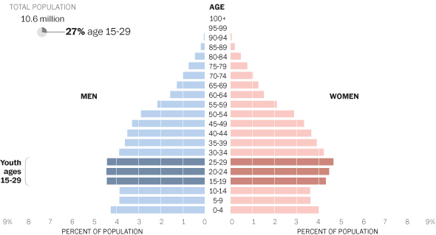
La demografia delle due sponde del Mediterraneo
tra differenze e convergenze
Per decenni – e in parte ancora oggi, soprattutto a livello mediatico o nella letteratura politologica – raffrontando le due sponde del Mediterraneo ha prevalso nettamente la tendenza a disegnare un quadro di forti differenze tra una sponda settentrionale non solo più ricca e sviluppata socio-economicamente ma anche demograficamente sempre più anziana e una sponda meridionale, oltre che più povera e meno sviluppata, con una popolazione in crescita e assai più giovane nella sua composizione.
Molta attenzione è stata prestata alla presenza nella struttura demografica dei paesi della sponda sud di un ben visibile youth bulge (a fianco le piramidi di età di Italia e Tunisia), fonte potenziale di dinamismo ma anche di problemi sociali, economici e politici. Questo ha portato a trascurare il manifestarsi di chiari sintomi di un invecchiamento demografico che, sia pure con un ovvio décalage rispetto alla sponda nord, investirà in tempi non lontani anche la sponda sud del Mediterraneo.
Un numero crescente di studi mostra in effetti che il demographic divide tra le due sponde sta riducendosi rapidamente e si può prevedere che nel giro di pochi decenni le condizioni e le sfide da affrontare saranno assai simili.
Antropologia del Mediterraneo
Paola Sacchi – Pier Paolo Viazzo

Slide 18
Famiglie e invecchiamento nella regione mediterranea:
unificazione demografica, unità culturale?
Dionigi Albera (2019: 33) ha recentemente sostenuto che proprio il processo di convergenza demografica attualmente in corso, e in primo luogo l’invecchiamento che sta avvicinando demograficamente le due sponde, consente di riaprire i giochi e di «gettare luce sulla vexata quaestio dell’esistenza di una cultura mediterranea, o quanto meno di tratti culturali comuni all’insieme della regione».
Materiale da noi raccolto e analizzato (Sacchi, Viazzo 2018; Viazzo, Sacchi 2019) conferma quanto ipotizzato da Albera (2019: 39), vale a dire che «sembra disegnarsi una divisione tra l’Europa mediterranea e quella settentrionale […]: le manifestazioni di sostegno familiare appaiono molto più pronunciate nella prima e riguardano anche in misura cruciale l’assistenza alle persone anziane».
Non sembra azzardato sostenere l’unificazione demografica delle due sponde del Mediterraneo fa emergere una significativa unità culturale in aree cruciali della vita sociale, a partire da quella della domanda e offerta di cura per gli anziani.
D. Albera 2019, Réflexions autour du cadre comparatif Méditerranéen: débats et perspectives, in T. Blöss, I. Blöss-Widmer (éds.), Penser le vieillissement en Méditerranée. Donnés, processus et liens sociaux, Karthala, Paris, 25-50.
P. Sacchi, P.P. Viazzo 2018, Families and the Elderly along the Shores of the Mediterranean: Old and New Forms of Relatedness, «Ethnologie Française» (n.s.), 18, 3, 427-438.
P.P. Viazzo, P. Sacchi, “Unificazione demografica, unità culturale? Famiglie e invecchiamento nella regione mediterranea”, in La famiglia tra mutamenti demografici e sociali, a cura di A. Samoggia e F. Scalone, Udine, Forum, 2019, pp. 13-23.
Antropologia del Mediterraneo
Paola Sacchi – Pier Paolo Viazzo

Slide 19
La necessità di una “triangolazione comparativa allargata”
Albera (2019) sostiene che per valutare più correttamente quale sia il ruolo della famiglia e della parentela (e degli obblighi morali soggiacenti) di fronte alla sfida posta dall’unificazione demografica e dai processi di invecchiamento della popolazione è «necessario istituire una triangolazione comparativa allargata, tra Europa del nord, Europa del sud e paesi non europei del Mediterraneo».
Questa comparazione allargata potrebbe, innanzitutto, essere d’aiuto per smantellare una dicotomia che domina gli studi su invecchiamento, famiglia e sostegno agli anziani nei paesi della sponda sud-est del Mediterraneo, che vengono variamente etichettati (anche da sociologi, economisti e demografi ‘nativi’) come developing countries o semplicemente come East in opposizione a un Occidente sviluppato o a una società europea concepita come indiscutibilmente ricca e uniformemente pervasa da valori occidentali.
Esiste invece un’Europa – quella meridionale – che quanto meno sotto questo importante profilo pare essere più vicina ai paesi dell’area nordafricana e mediorientale che non all’Europa ‘atlantica’ e può essere meglio studiata e compresa in una cornice mediterranea.
Antropologia del Mediterraneo
Paola Sacchi – Pier Paolo Viazzo

Slide 20
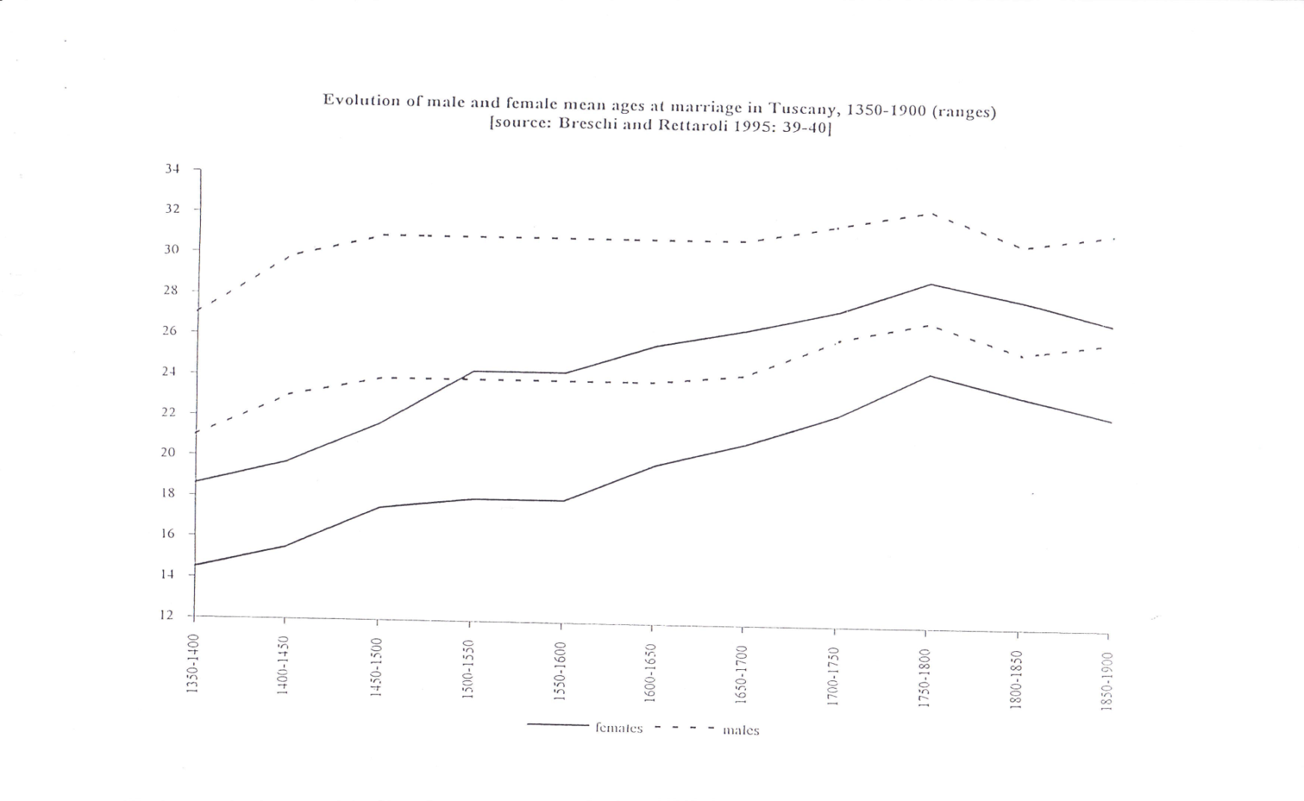
Appendice: I rischi del “continuismo” e dell’histoire immobile
L’età al matrimonio in Toscana dal 1350 fino al 1900
Antropologia del Mediterraneo
Paola Sacchi – Pier Paolo Viazzo

